Slide 1
Hotel Booking Cancel Predict_PPT
강다영
https://github.com/JulKelman/Predicting-Hotel-Bookings-Cancellation/blob/master/code/Project%20Notebook.ipynb

Slide 2
CONTENTS
1. 기획의도
2. 데이터 전처리
&
EDA
3. 모델 구축
4. Confusion Matrix
&
결론

Slide 3
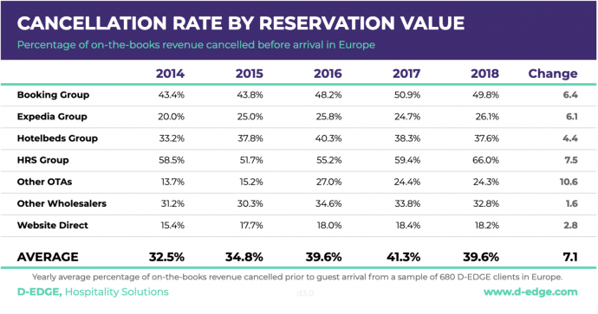
기획의도
호텔 예약 취소 (Hotel Booking Cancel)
01

Slide 4
기획의도
2014-2018 예약 취소 비율(Booking Cancel Percentage in 2014-2018)
01
32.9%
41.3%
2014
The Average Cancelation Rate
2017
The Average Cancelation Rate
39.6%
2018
The Average Cancelation Rate

Slide 5
기획의도
예약취소와 노쇼 비율(BOOKING CANCEL & NO-SHOW PERCENTAGE)
01
40%
●●●●● ●●●●●
BOOKING CANCEL
예약 취소 비율 약 40%
15%
●●●●● ●●●●●
NO-SHOW
노쇼 비율 약 15%
(no-show : 고객이 예약장소에 나타나지 않은 상태)

Slide 6

기획의도
호텔의 고민거리 = ‘예약취소’(Hotel’s troubles)
01
<호텔의 오랜 고민?>
-> 예약 취소와 노쇼로 손실발생 -> 손실 줄이기 위한 ‘초과예약(overbooking)’ 시행 -> if 객실 부족? -> 고객 피해 -> 호텔 이미지 손실
∴ 반복(손해 증가) >> 예약 취소 ‘예측’ 필요

Slide 7
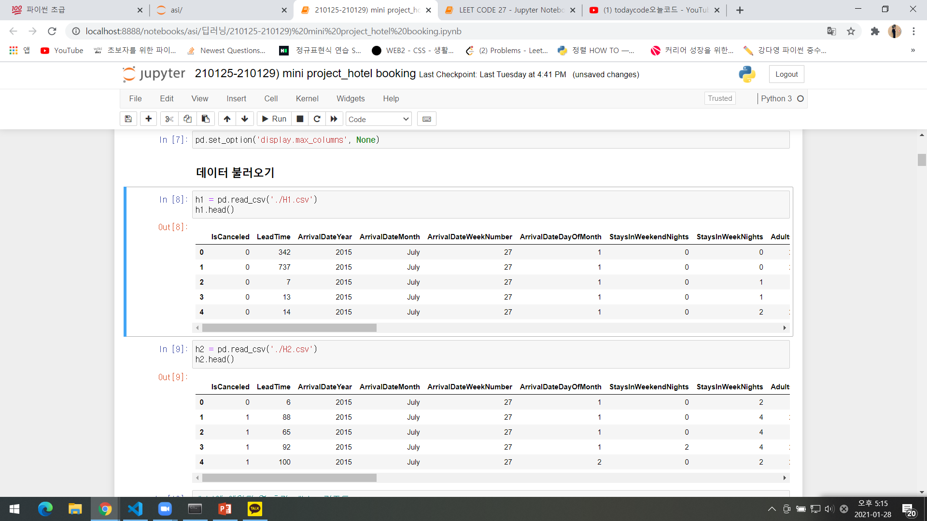
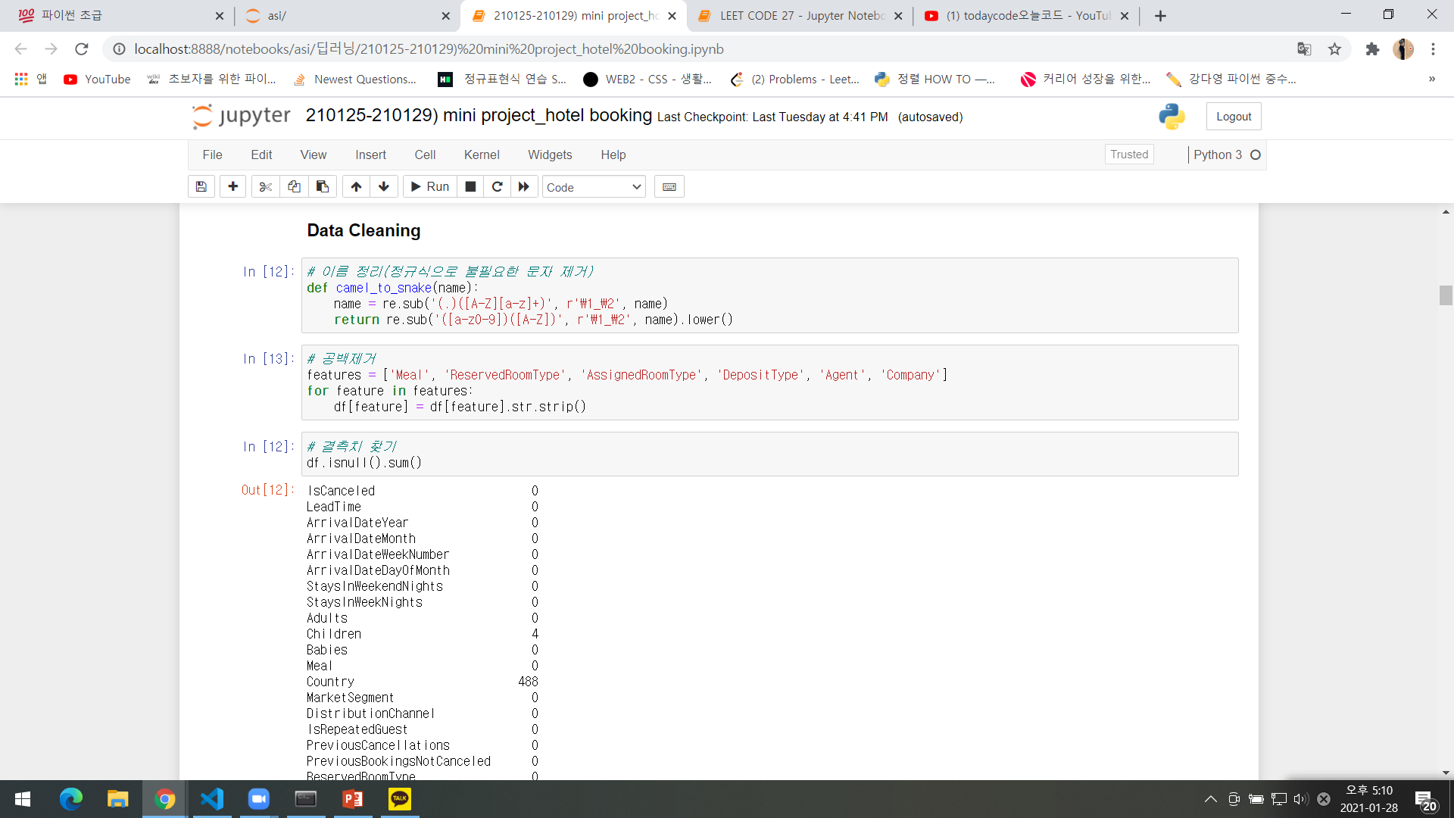
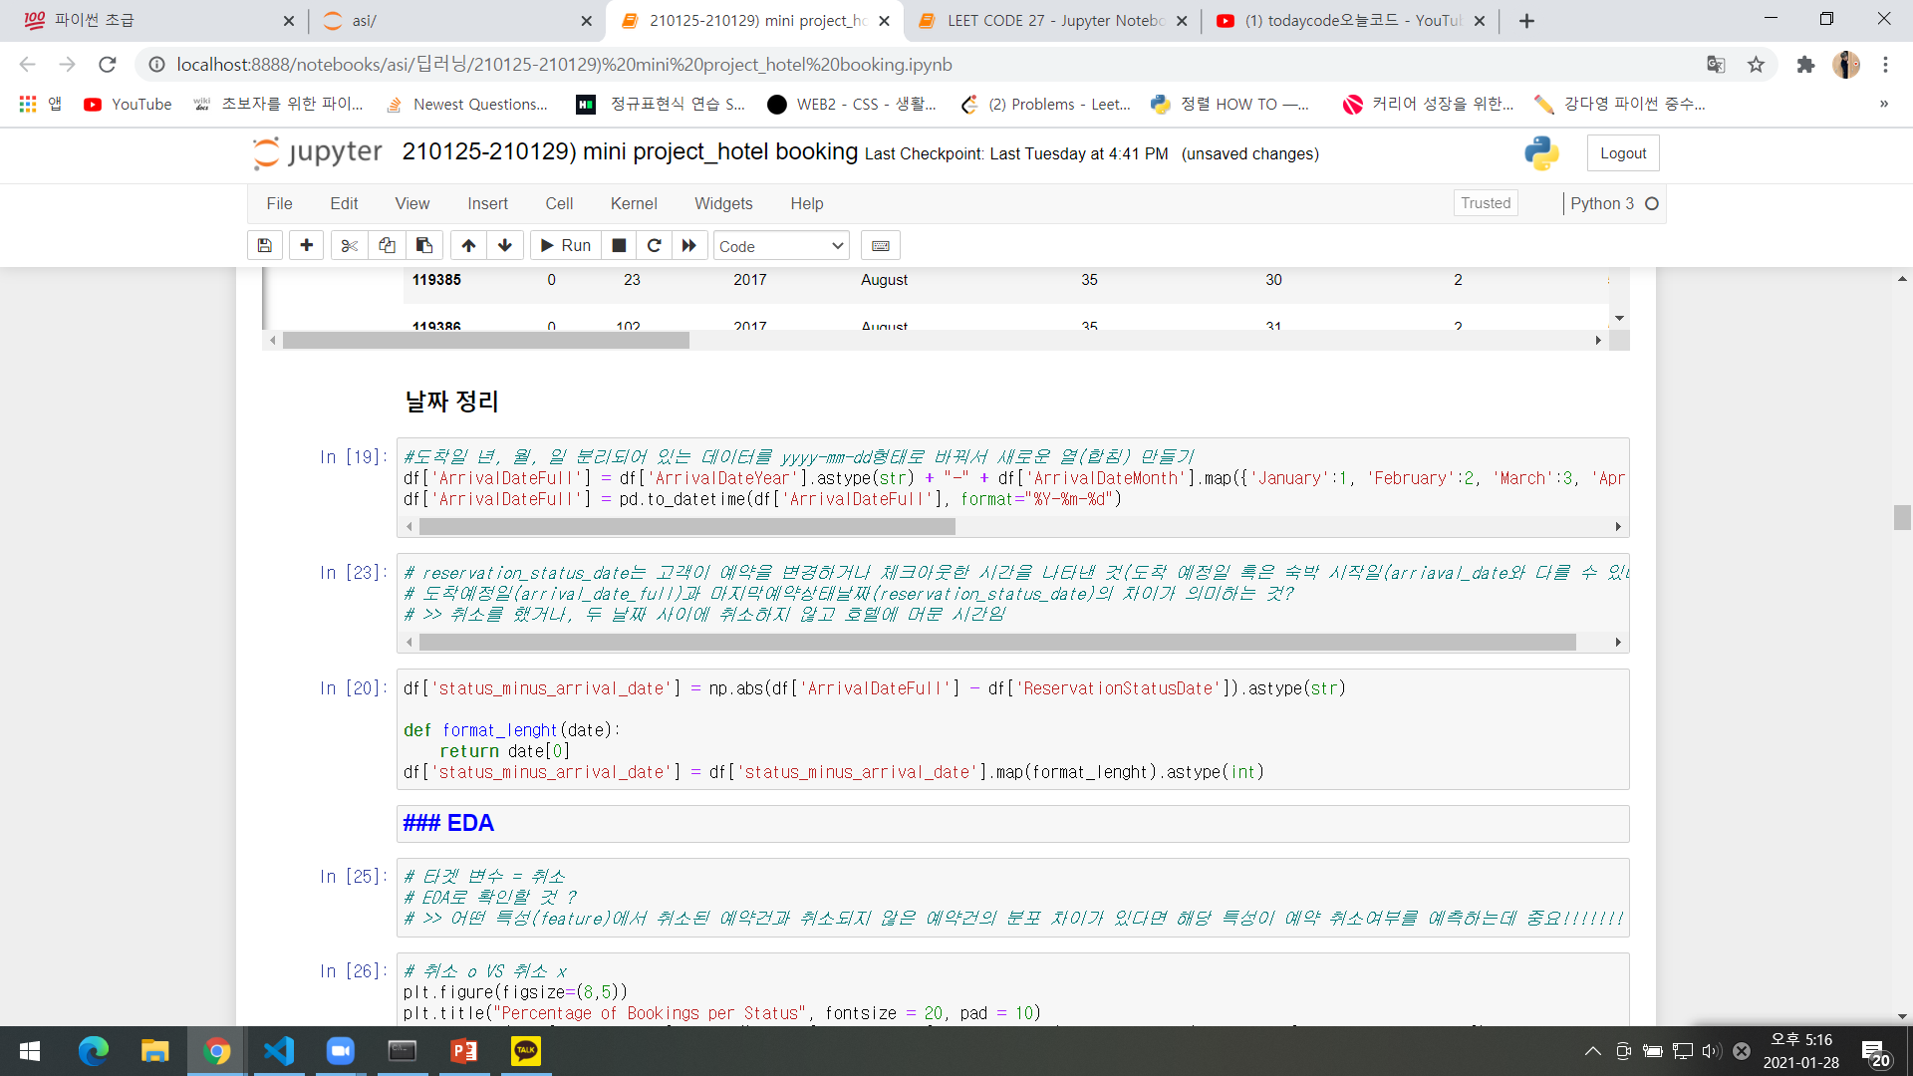
데이터 전처리
데이터 전처리 과정
02
데이터 전처리 요약.
A
B
C
H1,H2 데이터 불러오기
리조트호텔 & 도시호텔 데이터
Data Cleaning
결측치 및 이상치 제거, 정리
날짜 정리
분리된 연,월,일을 합친 새로운 column 생성

Slide 8
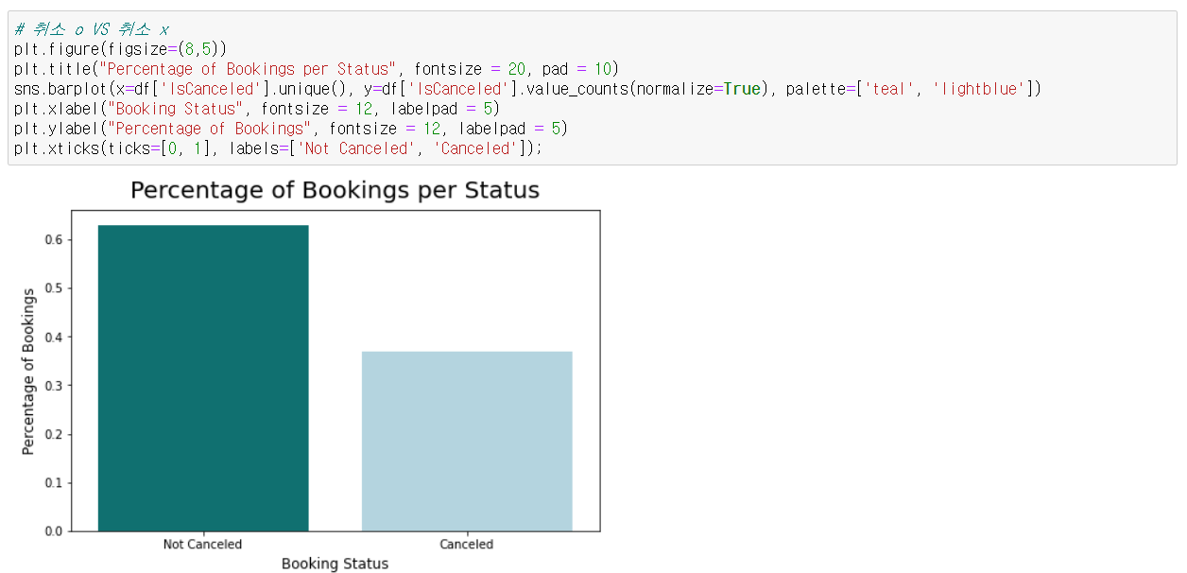
EDA
예약과 취소 비율(Booking & Cancel percentage)
02

Slide 9
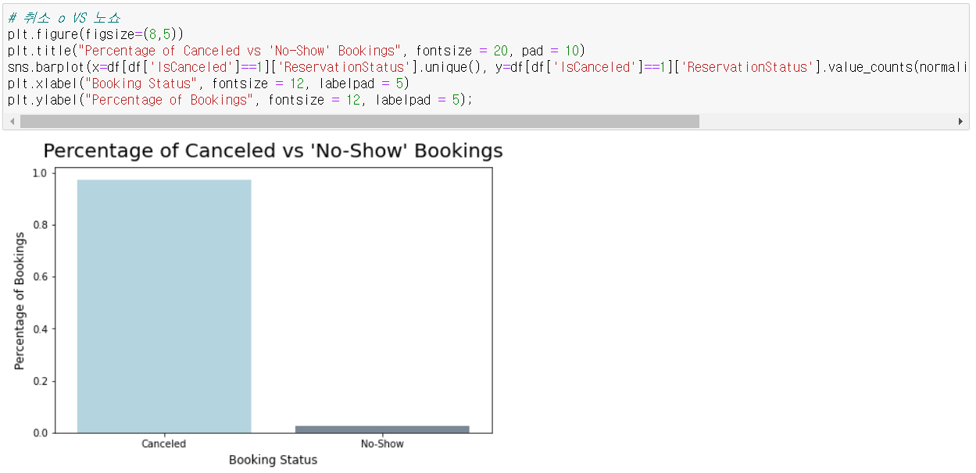
EDA
취소와 노쇼의 비율(Cancel & No-show percentage)
02

Slide 10
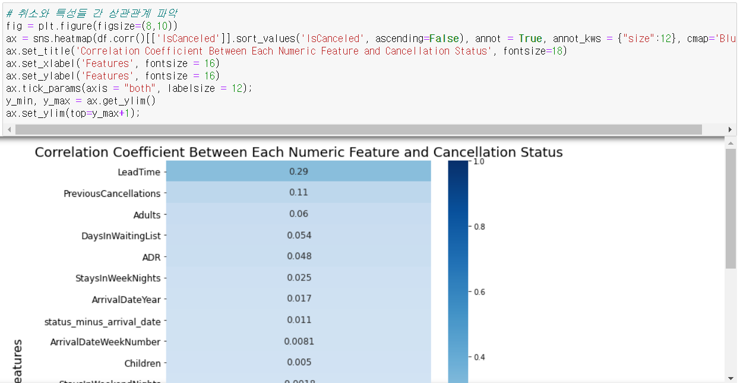
EDA
취소와 특성들 사이에 상관관계 파악(Correlation Coefficient)
02

Slide 11
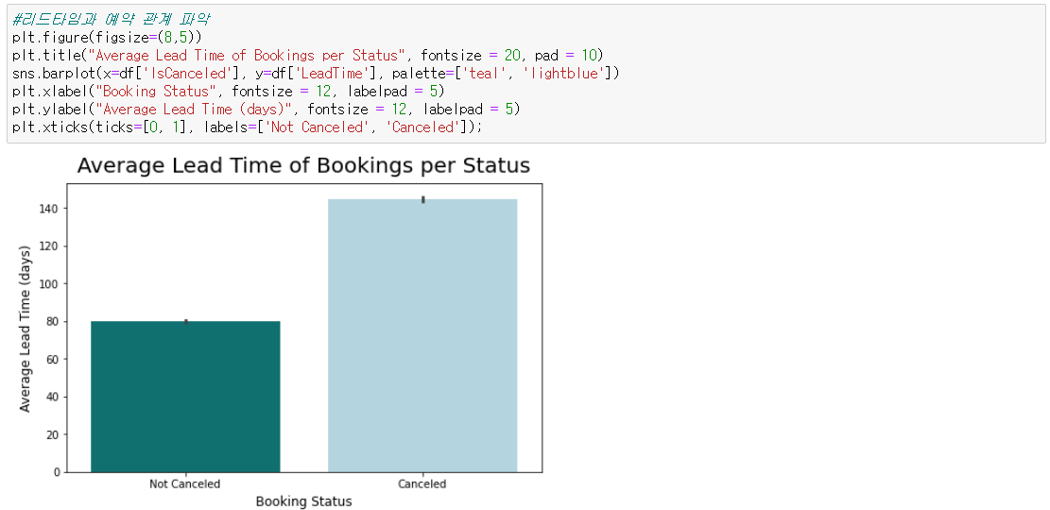
EDA
상관관계 높은 Features
02
2-1) Lead Time

Slide 12
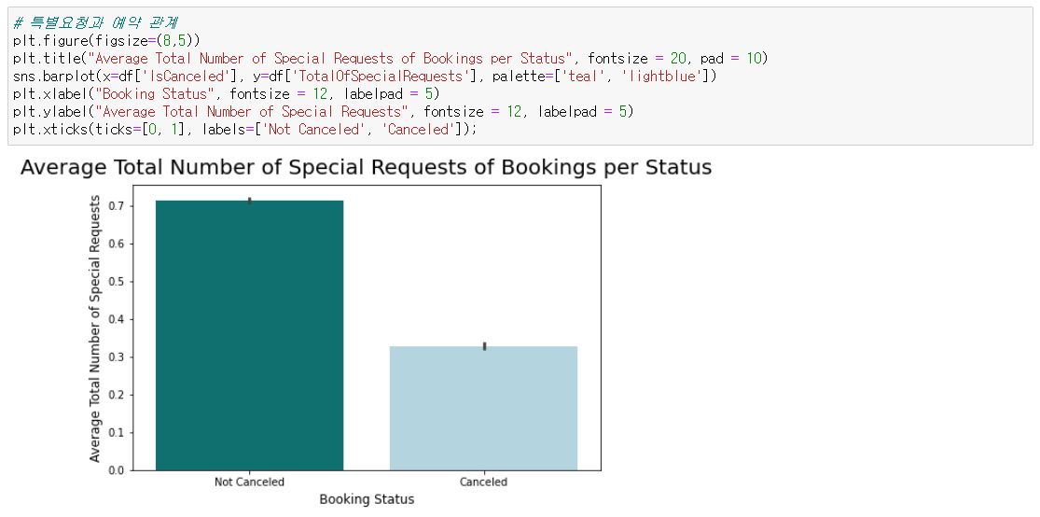
EDA
상관관계 높은 Features
02
2-2) Total Of Special Requests

Slide 13
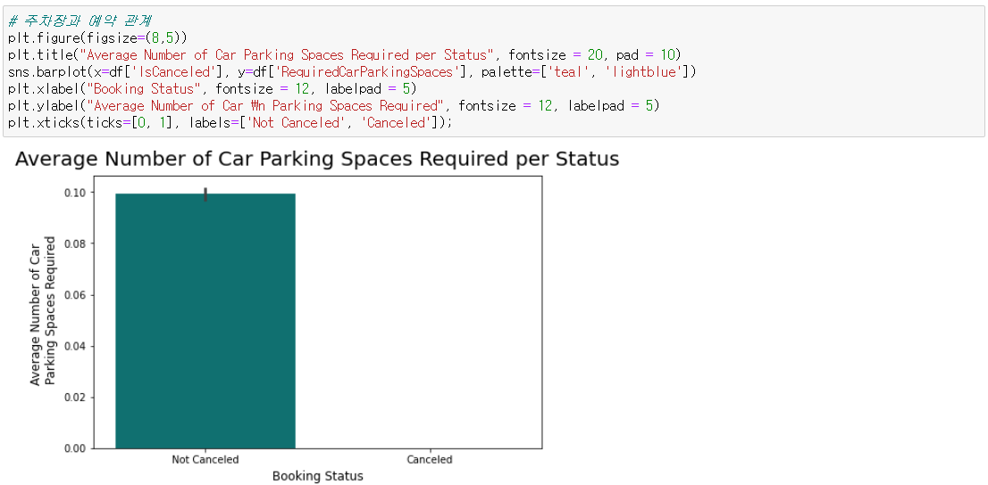
EDA
상관관계 높은 Features
02
2-3) Parking space

Slide 14
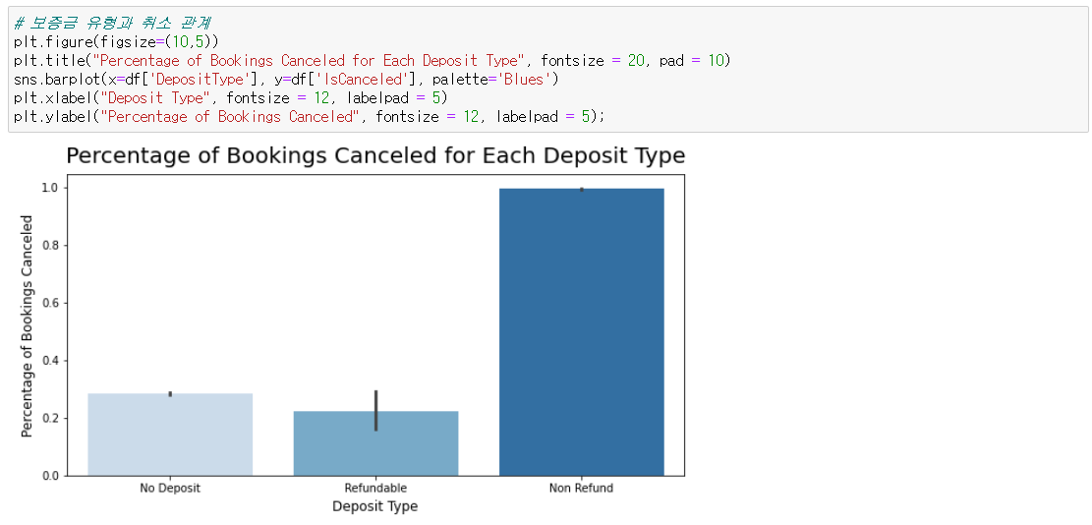
EDA
상관관계 높은 Features
02
2-4) Deposit type

Slide 15
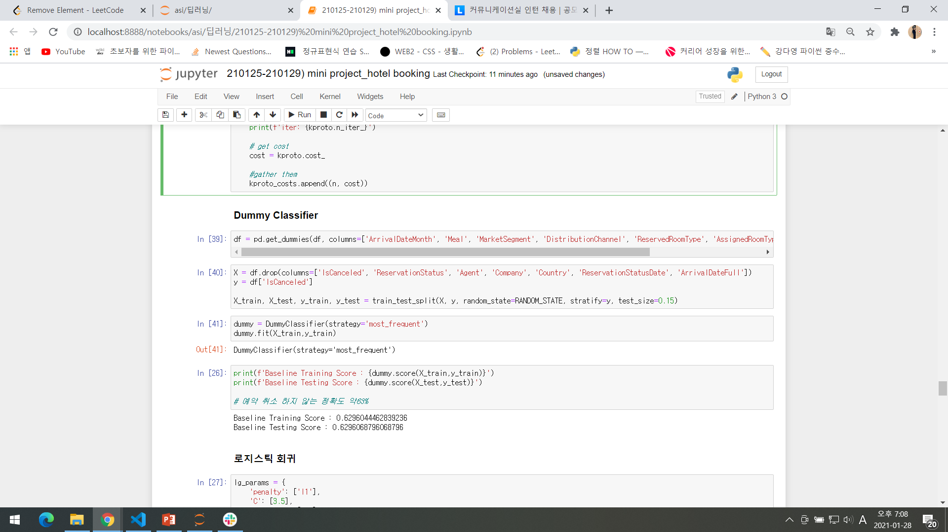
모델구축
Dummy Classifier
03

Slide 16
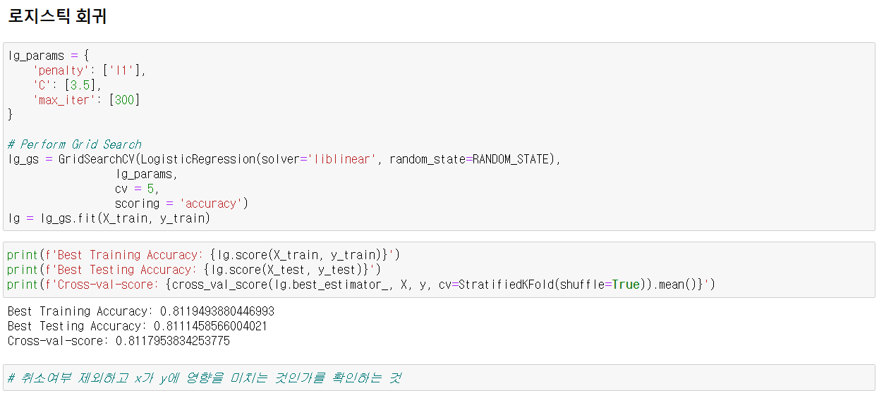
모델구축
Logistic Regression
03

Slide 17
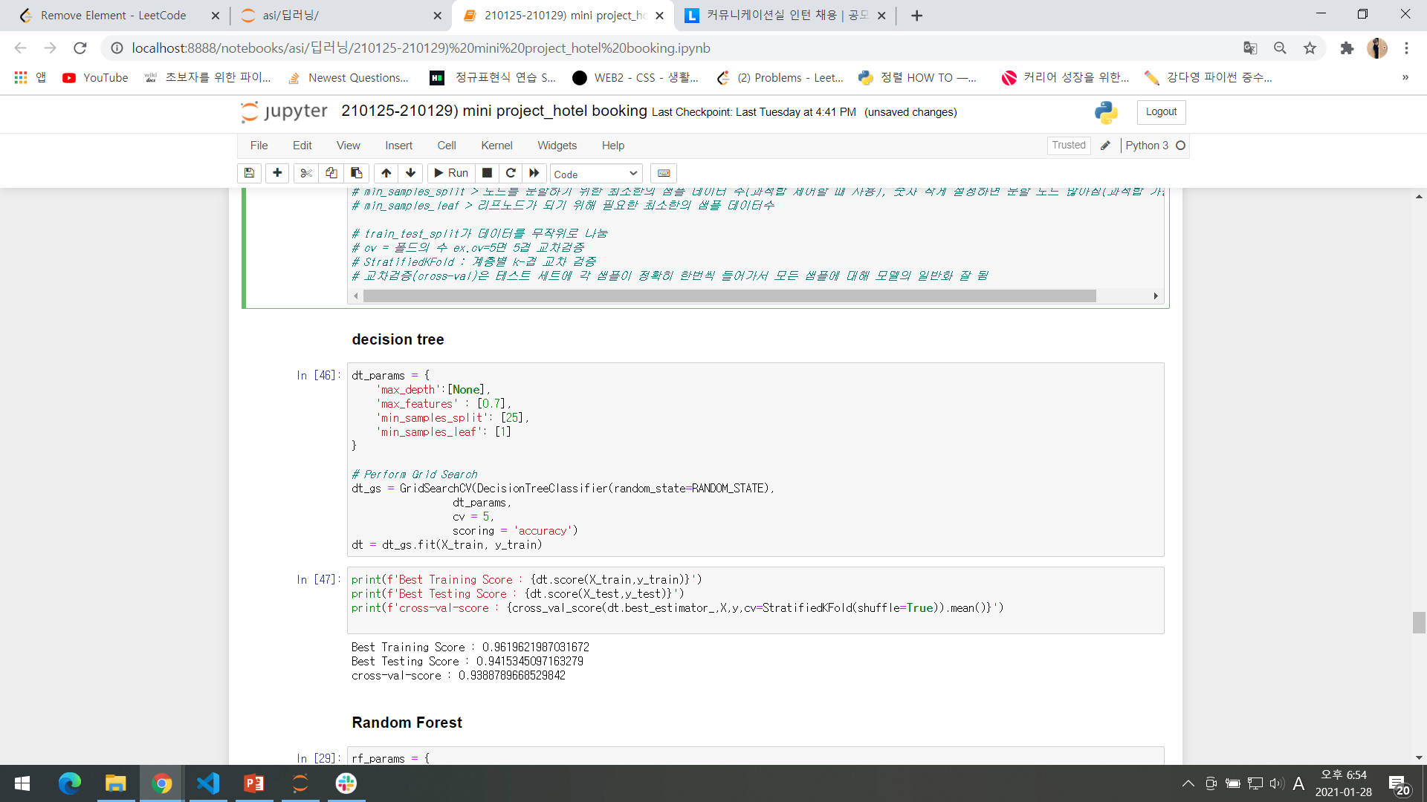
모델구축
Decision Tree
03

Slide 18
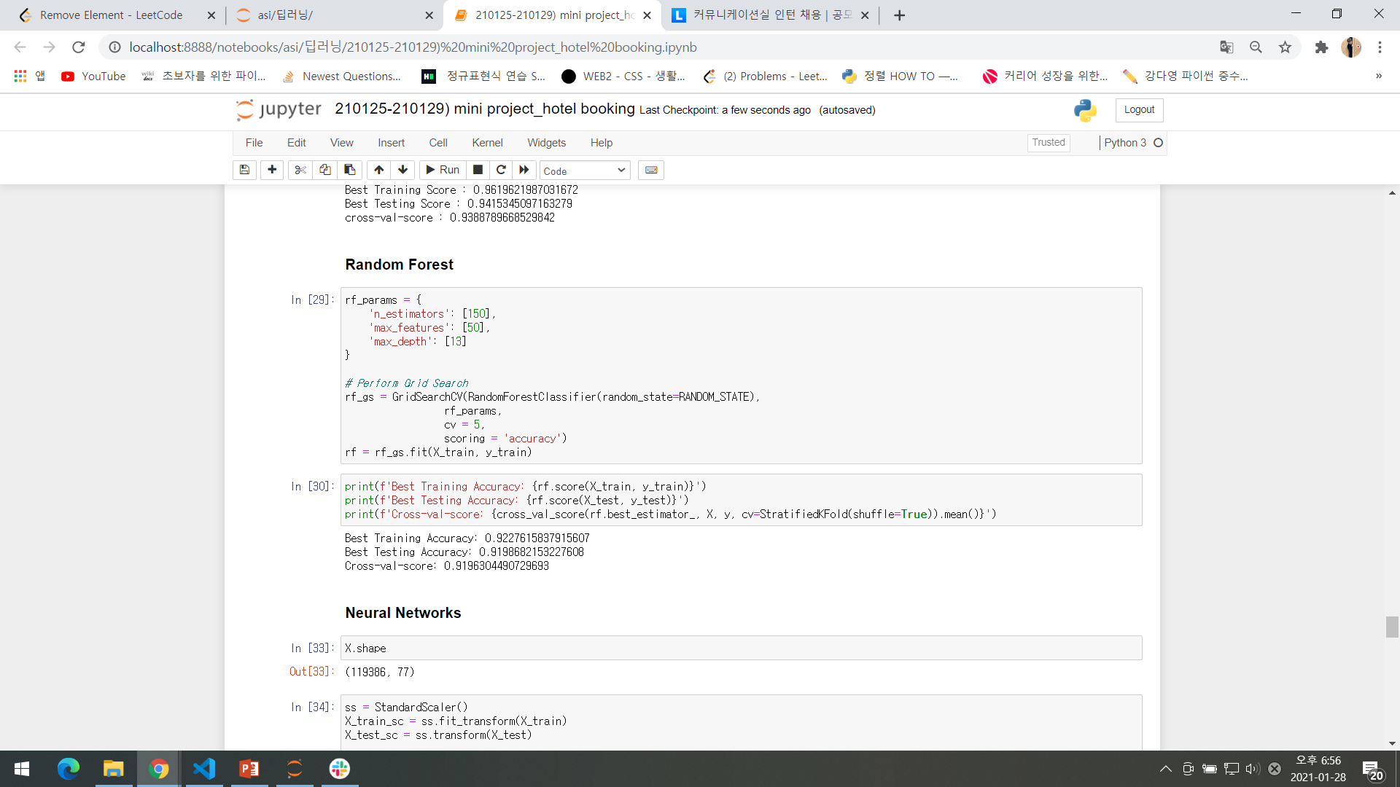
모델구축
Random Forest
03

Slide 19
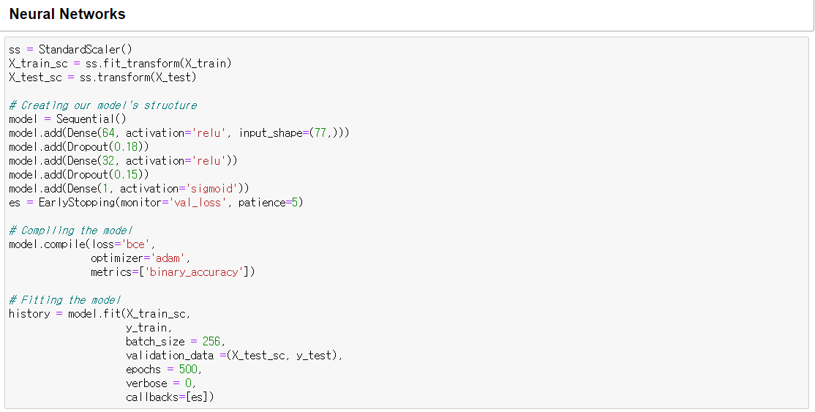
모델구축
Neural Networks
03

Slide 20
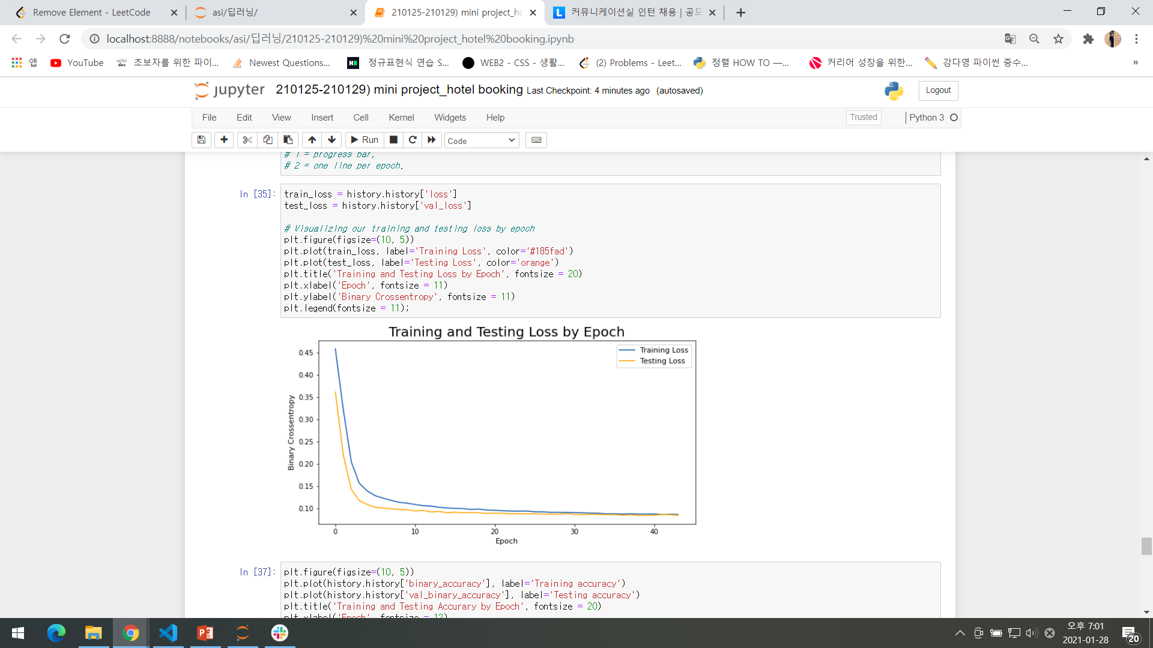
모델구축
Neural Networks(Training & Testing Loss)
03

Slide 21
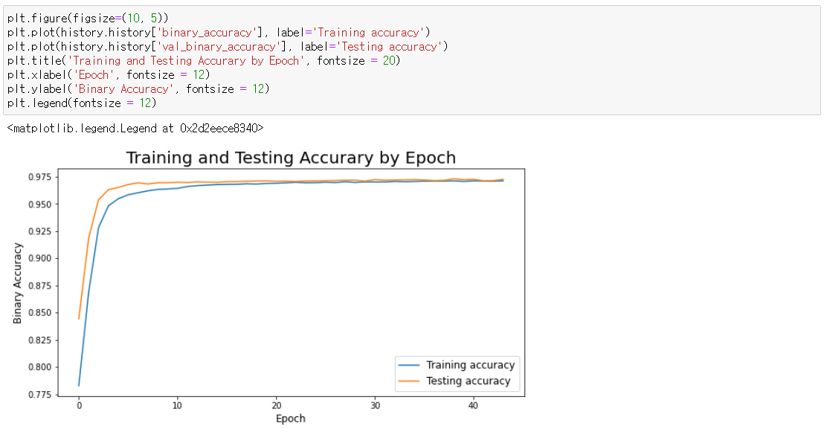
모델구축
Neural Networks(Training & Testing Accuracy)
03

Slide 22
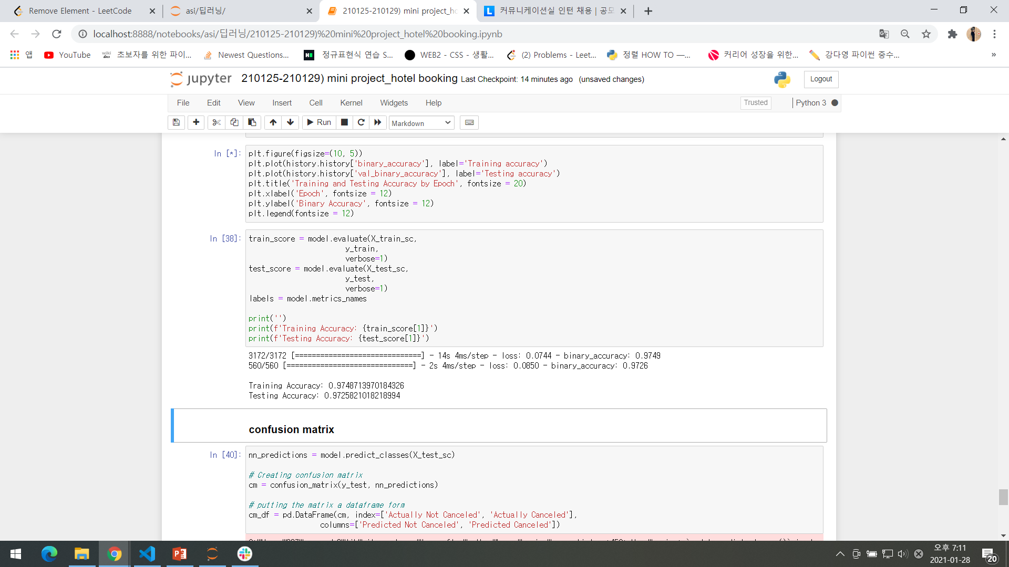
모델구축
Neural Networks(Training & Testing Accuracy)
03

Slide 23
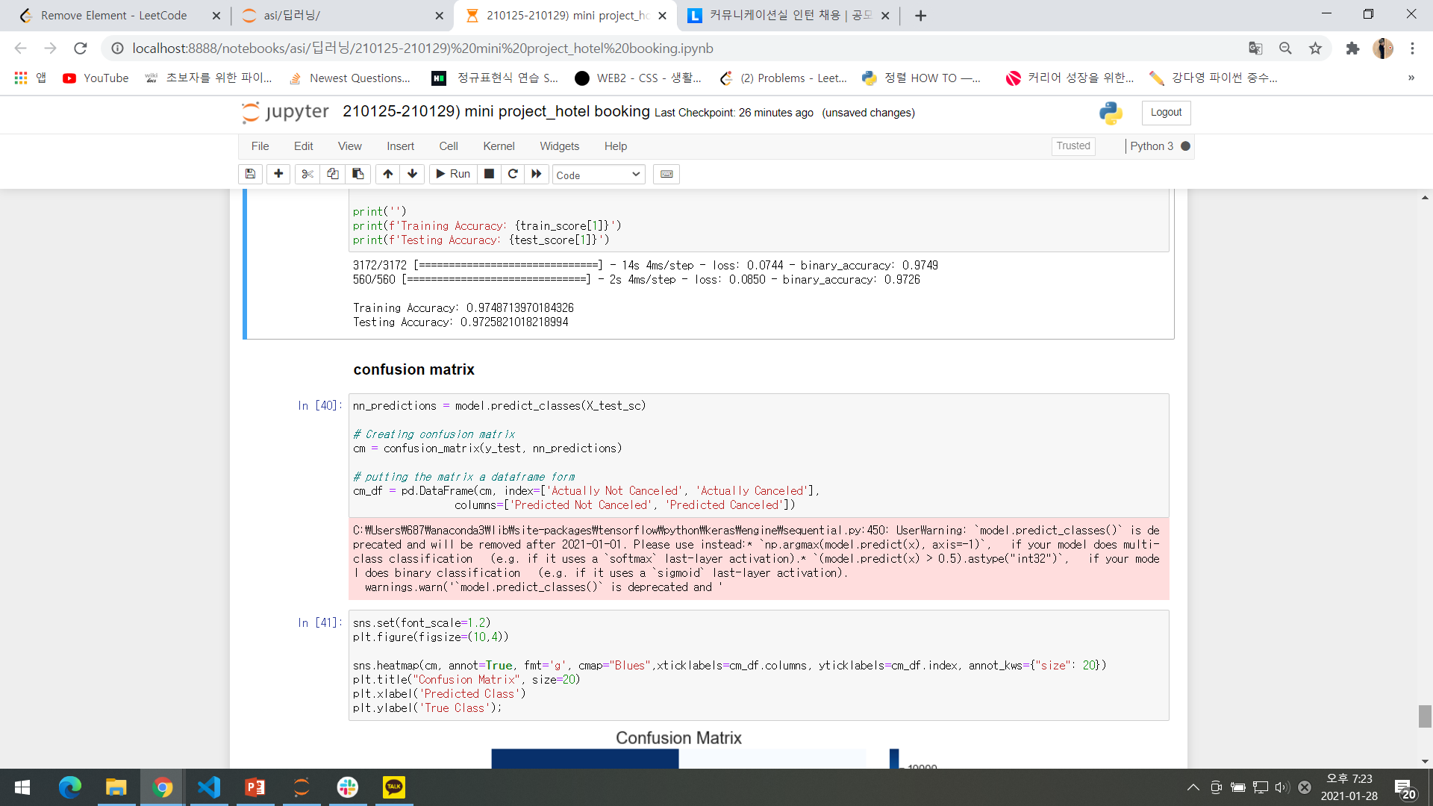
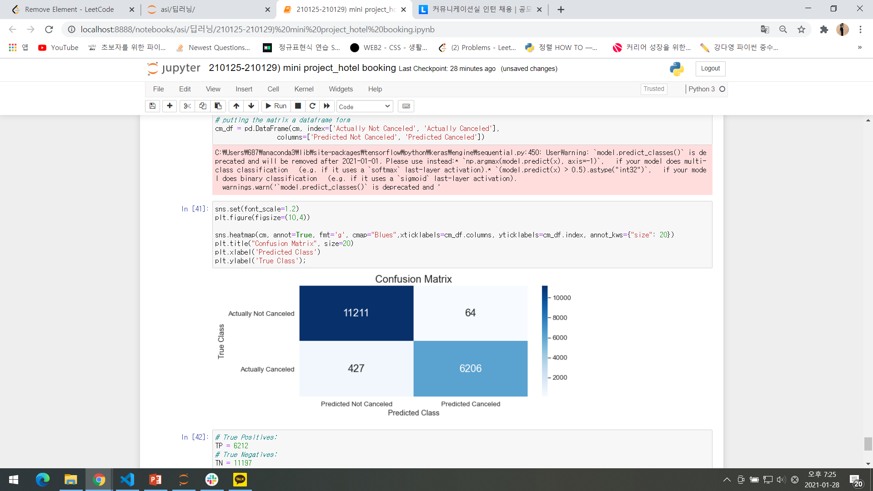
Confusion
Matrix
Confusion Matrix
04
TN
FP
FN
TP

Slide 24
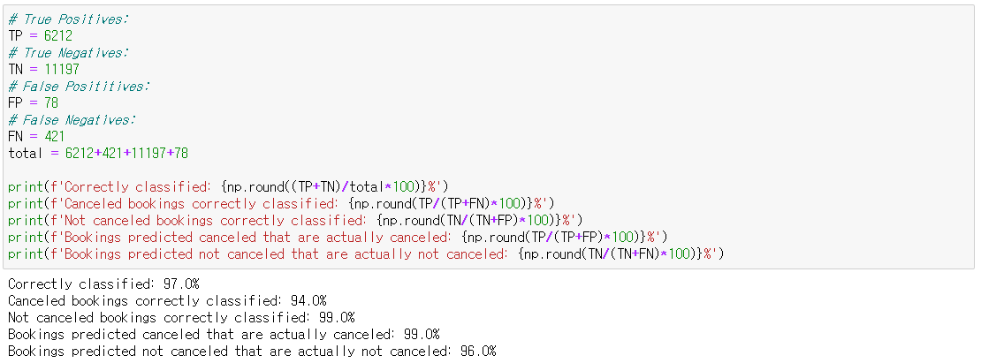
Confusion
Matrix
Neural Networks(Training & Testing Accuracy)
04

Slide 25
결론
결론 및 대안제시
04
Neural Network 모델 정확도 가장 높음
: 리드타임, 특별요청사항(주차공간), 환불불가 보증금이 취소에 영향을 미친다는 결론
1
Lead time 예약은 체크인 날짜 80일 전부터 오픈하여 취소율을 낮출 수 있음
Non-refund Deposit 환불불가는 취소 ↑ : 보증금 높이거나 환불불가 제거
2
Special Requests 특별 요청 많으면 취소율 낮음, 손님에게 매력적인 요청 제공
3

